Slide 1
Без игр прожить ребенку никак, никак нельзя.
Ведущим видом деятельности в дошкольном возрасте является игра. Самое любимое занятие у детей – это игра, где бы они не были, в гостях, дома, на улице, в детском саду.
Любое увлекательное занятие обозначается для них словом «игра». Детство у детей будет счастливым тогда, когда главное место в их жизни занимает игра. В детском возрасте у ребенка есть потребность в игре и ее нужно удовлетворять, потому что, играя, ребенок развивается, учится, познает мир. Дошкольный возраст самый благоприятный период для сенсорного воспитания, которое обеспечивает полноценное восприятие окружающего мира. Все это способствует умственному, физическому, эстетическому развитию детей. Лучший способ закреплять и развивать сенсорные навыки у ребенка - превращать любые занятия и обязанности в игру. Главное в этом возрасте- обогащение чувственного опыта, необходимого для полноценного восприятия окружающего мира, и в первую очередь – пополнение представлений о свойствах предметов: их цвете, форме, величине, положении в пространстве.

Slide 2
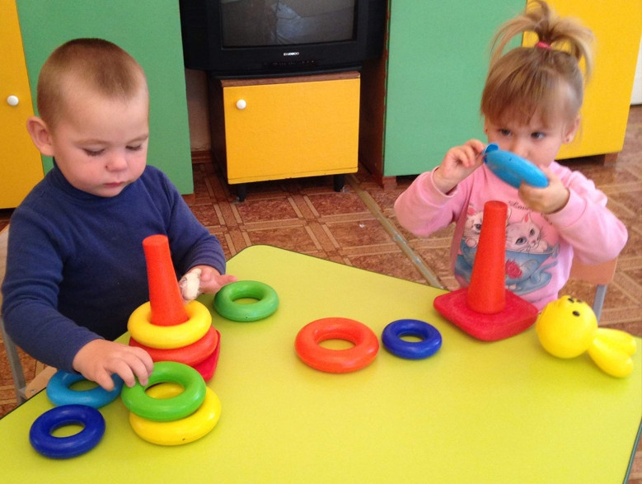
«Собери пирамидку»
Пирамидку собирает Николаша, младший брат. По колечку одевает. Получилось! Очень рад.
И. Даль

Slide 3
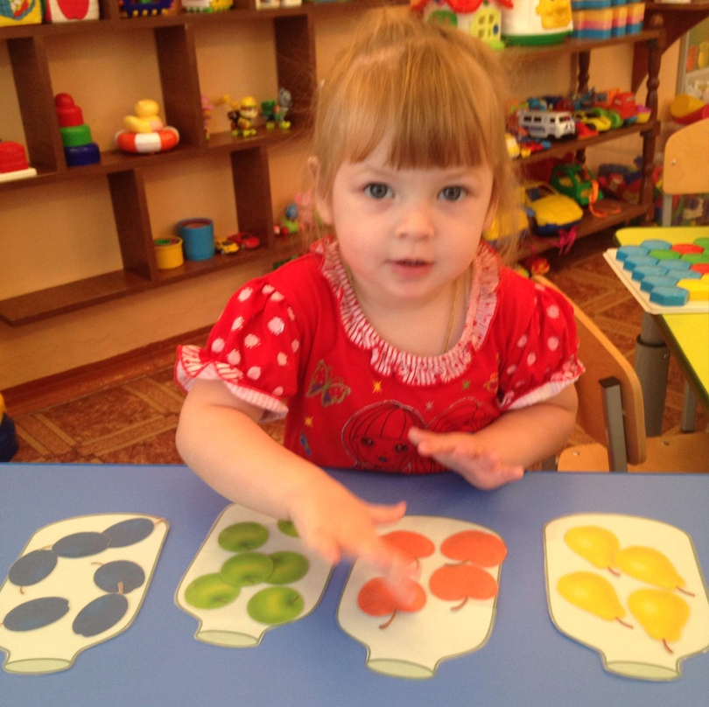
«Разложи фрукты по баночкам»
В банку яблоки набились, Все удобно разместились. Их залили кипятком С растворённым сахарком. После этого компот Аппетитно смотрит в рот!
Бехтерев А.

Slide 4
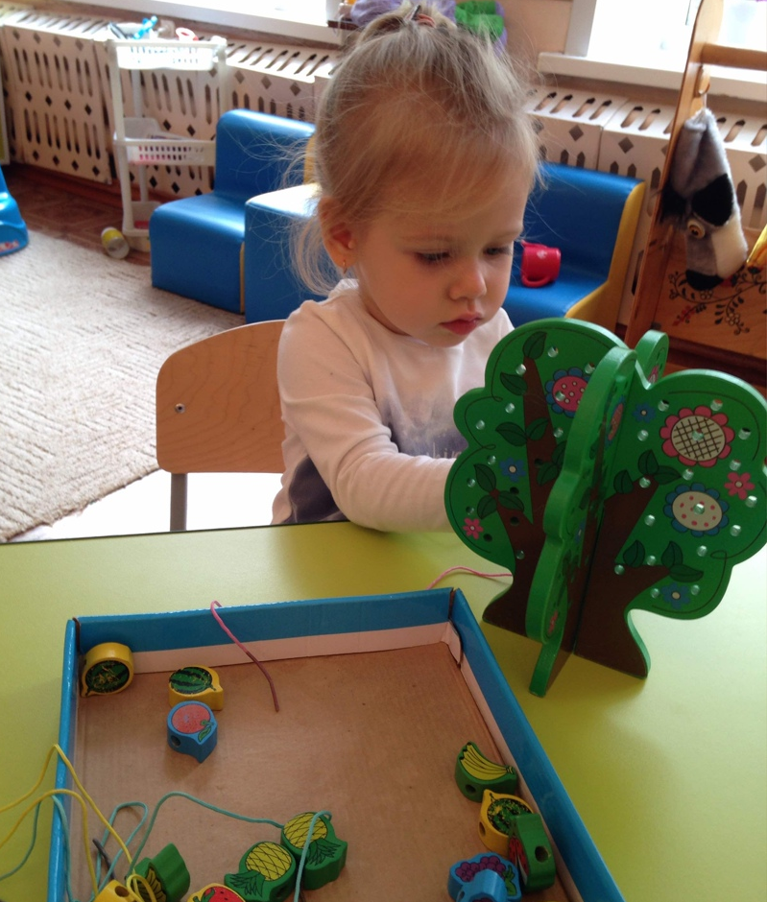
«Волшебное дерево»
А у наших у ворот, Чудо-дерево растёт.
Чудо, чудо, чудо, чудо - Расчудесное!
Яблоки, арбузы на нём. Апельсины, мандарины на нём.
Вот какое дерево,
Чудо чудо, чудо, чудо - Расчудесное!

Slide 5
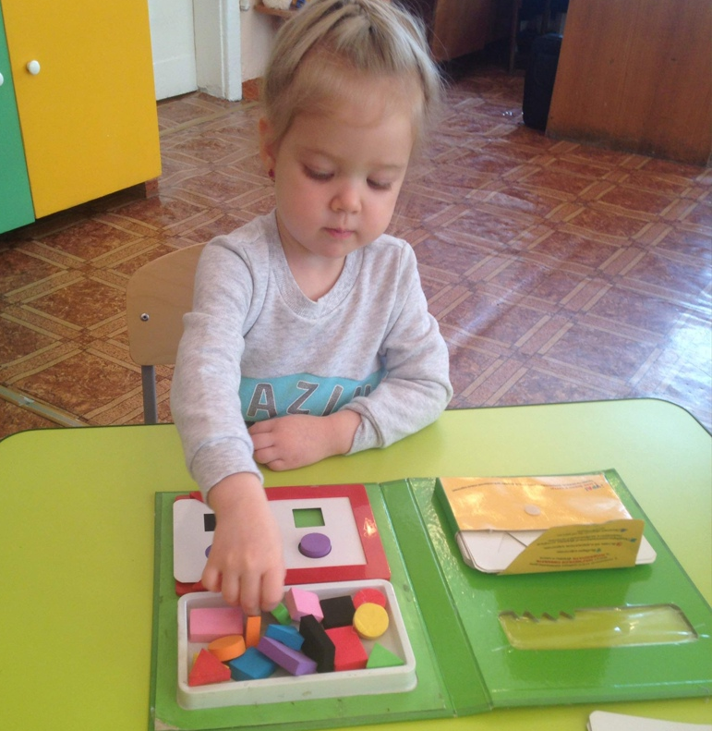
«Цветные геометрические фигуры»
Весь мир устроен из фигур, Лишь присмотритесь - я не лгу Дома, машины, люди, звери, Столы, картины, окна, двери, Пруды, каналы и поля И в целом вся наша Земля.

Slide 6
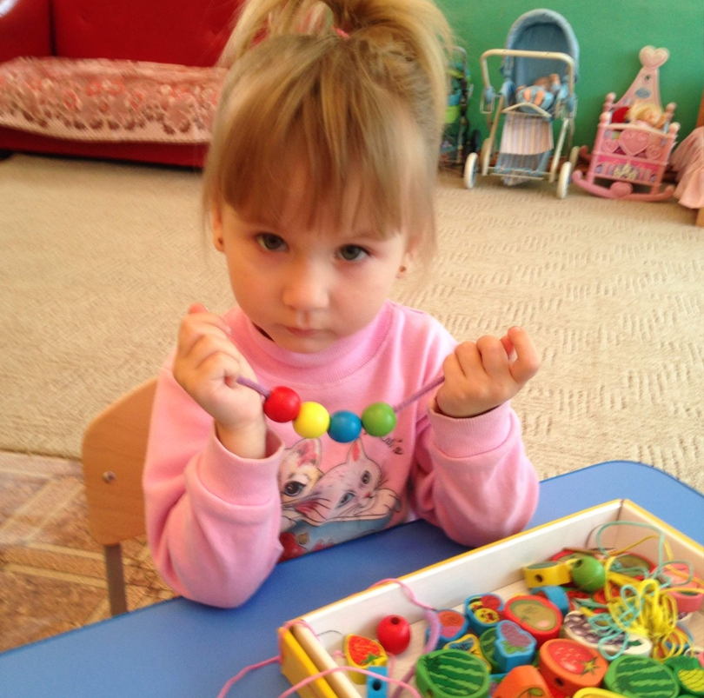
«Собери бусы»
Бусинка за бусинкой, Не печалься, крошка. Будут тебе бусики, Обожди немножко. Беленькую с красненькой,
Мы нанижем вместе. К утреннику - празднику Ульяночке - принцессе.

